Slide 1
第2章 电阻电路的等效变换
2.1 引言
由时不变线性无源元件、线性受控源和独立电源构成的电路
线性电路
（1）欧姆定律和基尔霍夫定律
分析方法
（2）等效变换的方法

Slide 2
2.2 电路的等效变换
1. 两端电路（网络）
任何一个复杂的电路中某一部分, 向外引出两个端钮，且从一个端口流入的电流等于从另一端口流出的电流，则称这一电路为二端网络 (或一端口网络)。
有
源
i
外电路
无源
i
外电路
i
i

Slide 3
2. 两端电路等效的概念
两个两端电路，端口具有相同的电压、电流关系,则称它们是等效的电路。
+
等效
+
i
i
A
u
B
u
-
-
3.电路等效变换的目的
化简电路，计算方便

Slide 4
2.3 电阻的串联和并联
1.电阻串联( Series Connection of Resistors )
（1） 电路特点
R₁
R_{k}
R _{n}
_
_
_
i
+
u₁
+
U _{k}
+
u_{n}
+
u
_
(a) 各电阻顺序连接，流过同一电流 (KCL)；
(b) 总电压等于各串联电阻的电压之和 (KVL)。

Slide 5

(2) 等效电阻
R _{e q}
R₁
R_{k}
R _{n}
等效
_
_
_
i
i
+
u₁
+
U _{k}
+
u_{n}
+
_
_
u
+
u
由欧姆定律：
结论：
串联电路的总电阻等于各分电阻之和。

Slide 6


(3) 电阻的分压
i
+
+
u₁
R₁
u
-
+
u₂
R₂
-
_
得出：
若有n个电阻串联，第K个电阻的电压为

Slide 7
(4)电阻的功率
p₁=R₁i²， p₂=R₂i²，…， p_{n}=R_{n}i²
p₁: p₂ : … : p_{n}= R₁ : R₂ : … :R_{n}
总功率 p=R_{eq}i² = (R₁+ R₂+ …+R_{n} ) i²
=R₁i²+R₂i²+ …+R_{n}i²
=p₁+ p₂+…+ p_{n}
结论：
（1）电阻串联时，各电阻消耗的功率与电阻大小成正比
（2）等效电阻消耗的功率等于各串联电阻消耗功率的总和

Slide 8
2.电阻并联 (Parallel Connection)
(1) 电路特点
i
+
i₁
i₂
i_{k}
i_{n}
R₁
R₂
R_{k}
R_{n}
u
_
(a) 各电阻两端分别接在一起，两端为同一电压 ；
(b) 总电流等于流过各并联电阻的电流之和 (KCL)。
i = i₁+ i₂+ …+ i_{k}+ …+i_{n}

Slide 9


(2) 等效电阻
i
i
+
i₁
i₂
i_{k}
i_{n}
+
R₁
R₂
R_{k}
R_{n}
等效
u
R_{eq}
u
_
_
由KCL:
i = i₁+ i₂+ …+ i_{k}+ …+i_{n}
= u/R₁ +u/R₂ + …+u/R_{n}= u(1/R₁+1/R₂+…+1/R_{n}) = uG_{eq}
G =1 / R为电导
等效电导等于并联的各电导之和

Slide 10





(3) 电阻的分流
i
i₁
i₂
N
+
u
-
G₁
G₂
若有两个电阻并联：
i
i₁
i₂
+
u
-
N
R₁
R₂
由此得出：
若有n个电导并联，第K个电导上的电流为：

Slide 11
（4） 电阻的功率
p₁=G₁u²， p₂=G₂u²，…， p_{n}=G_{n}u²
p₁: p₂ : … : p_{n}= G₁ : G₂ : … :G_{n}
总功率 p = G_{eq}u² = (G₁+ G₂+ …+G_{n} ) u²
= G₁u²+G₂u²+ …+G_{n}u²
= p₁+ p₂+…+ p_{n}
结论：
（1）电阻并联时，各电阻消耗的功率与电阻大小成反比
（2）等效电阻消耗的功率等于各串联电阻消耗功率的总和

Slide 12



3. 电阻的串并联
例2.2:
计算各支路的电压和电流。
i₁
i₁
5 Ω
5 Ω
+
i₃
+
i₂
i₂
i₃
6 Ω
165V
18 Ω
165V
i₅
18 Ω
9 Ω
-
-
4Ω
i₄
12 Ω
设各元件电压的参考方向与电流参考方向一致

Slide 13

例2.3:
I₁
I₂
R
I₃
R
I₄
求：I₁ ,I₄ ,U₄
+
+
+
+
12V
2R
U₁
2R
U₂
2R
2R
U₄
_
_
_
_
解：
① 用分流方法
②用分压方法

Slide 14
求解串、并联电路的一般步骤：
（1） 求出等效电阻或等效电导；
（2）应用欧姆定律求出总电压或总电流；
（3）应用欧姆定律或分压、分流公式求各电阻上的电流和电压。
以上的关键在于识别各电阻的串联、并联关系！
例2.4:
c
d
求: R_{ab} , R_{cd}
6Ω
5Ω
a
15Ω
5Ω
等效电阻针对电路的某两端而言
b

Slide 15
例2.5:
a
求等效电阻R_{ab、}R_{cd} 。
2
8
2
2
4
解：
求等效电阻R_{ab}
b
1
2
8
2
2
a
2
2
4
R_{ab}
c
d
2
2
1
b
2
8
2
8
a
a
4
4
R_{ab}= 8+4//4=10
1
4
1
1
1
b
b

Slide 16
求等效电阻Rcd
2
2
2
2
4
2
2
4
d
1
2+4
2+4
1
R_{cd}
2
2
2
2
c
2//2
2//2
2//2
2//2
c
d
R_{cd}=1+1//7=1.875

Slide 17
例2.6:
求: R_{ab}
20Ω
5Ω
5Ω
a
a
20Ω
15Ω
b
b
15Ω
缩短无电阻支路
7Ω
7Ω
6Ω
6Ω
6Ω
6Ω
4Ω
a
4Ω
a
b
b
15Ω
15Ω
R_{ab}＝10Ω
7Ω
10Ω
3Ω

Slide 18



例2.7:
求: R_{ab}
c
对称电路 c、d等电位
c
R
R
R
R
i
i
a
b
短路
a
R
R
b
d
i₁
i₂
R
R
d
c
开路
R
R
根据电流分配：
a
b
R
R
d

Slide 19
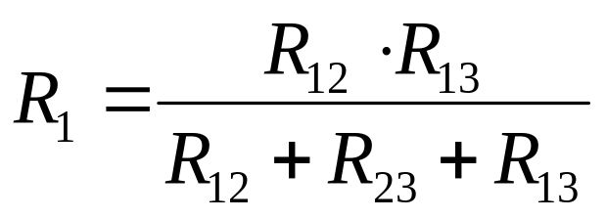
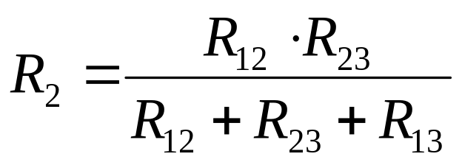
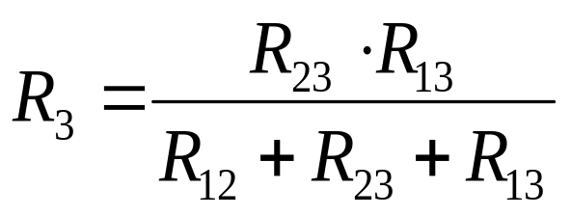
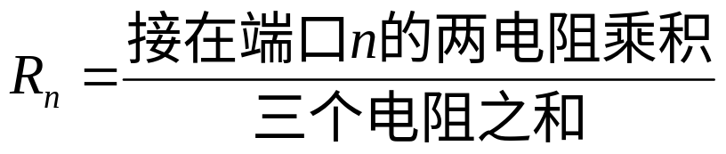
2.4 电阻的Y形连接与Δ形连接的等效变换
一 . Δ型网络变换为Y型网络
R₁
R₂
R₁₂
1
2
1
2
R₃
R₁₃
R₂₃
3
3

Slide 20
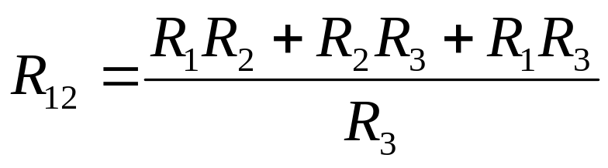


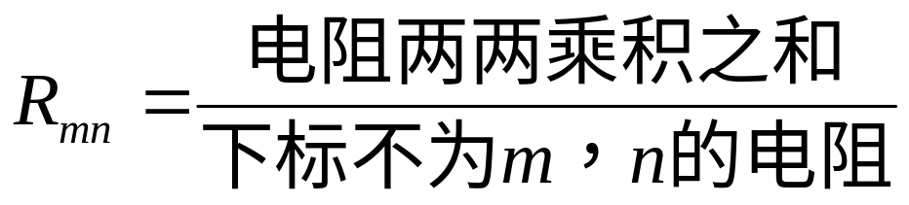
二 . Y型网络变换为Δ型网络
R₁
R₂
R₁₂
1
2
1
2
R₃
R₁₃
R₂₃
3
3

Slide 21
例2.8:
求等效电阻 R_{ab}
1
1
a
a
R₁
R₁
R₁
R₁₃
R₁₃
R₁₂
R₁₃
R₁₂
R₁₂
R₂₃
R₂₃
R₂₃
R₂
R₂
R₂
R₃
R₃
R₃
2
3
R₂₄
2
3
R₃₄
b
R₂₄
R₃₄
4
b
4
※

Slide 22
2.5 电压源、电流源的串联和并联
1. 理想电压源的串联和并联
串联
+
+
u_{S1}
_
+
u_{S}
+
+
等效电路
u_{S}
u_{Sn}
_
_
_
_
并联
I
等效电路
+
+
+
相同的电压源才能并联,电源中的电流不确定。
u_{S1}
u_{S2}
_
u_{S}
_
_

Slide 23
2.理想电流源的串联和并联
a
并联
a
Is
Is₁
Is₂
b
b
Is =Is₁+ Is₂
串联
a
b
a
b
Is₁
Is₂
Is₁
相同的电流源才能串联,电源中的电压不确定。
若 I_{s1}= I_{s2}

Slide 24
3.理想电压源与理想电流源并联
电压源的端电压是一定的，不论电压源两端加什么元件对它都没有影响。
a
+
-
is
u_{s}
b
a
4.理想电压源与电阻并联
+
-
u_{s}
结论：与 电压源并联的元件不起作用。
a
+
-
b
u_{s}
R
b

Slide 25
5.理想电流源与理想电压源串联
电流源的电流是一定的，不论电流源支路加什么元件对它都没有影响。
a
b
is
+ u_{s}-
a
b
6.理想电流源与电阻串联
is
a
b
is
R

Slide 26
2.6 实际电源的两种模型及其等效变换
实际电压源、实际电流源两种模型可以进行等效变换，所谓的等效是指端口的电压、电流在转换过程中保持不变。
i
+
u = u_{S} – R_{i} i
u_{S}
+
_
若R_{i}=R_{i}′这两个电路就完全等效。
u
i = u_{S}/R_{i} – u/R_{i}
R_{i}
_
= i_{S} – u/ R_{i}
i
i_{S}
+
i = i_{S} – u/ R’_{i}
R’_{i}
u
u = i_{S} R’_{i}– i R’_{i}
= u_{S} – i R’_{i}
_

Slide 27
所以这两个电路的等效公式为：
₊
₋
₊
₋
i
i_{s}= u_{s} / R
i
+
-
u_{s}
is
u
u
R
R
u_{s}= i_{s} . R
等效时要注意电源方向

Slide 28
受控源的等效公式
₊
₋
₊
₋
i
i_{s}= u_{s} / R
i
+
-
u_{s}
µu_{x}
is
u
R
u
R
u_{s}= i_{s} . R
αi_{x}
等效时要注意受控源方向

Slide 29
利用电源转换简化电路计算。
例2.9:
3Ω
4Ω
I＝？
+
I
5A
5A
3Ω
3Ω
15v
7Ω
_
_
7Ω
2A
4Ω
8v
+
I=0.5A
例2.10:
U=?
5Ω
10V
+
+
2A
U
5∥5Ω
5Ω
U
6A
10V
_
_
6A
U=20V

Slide 30
例2.11:
把电路转换成一个电压源和一个电阻串连。
A图:
+
+
10V
10V
1A
_
_
6A
10Ω
10Ω
6A
10Ω
7A
+
70V
_
10Ω

Slide 31
B图:
+
+
6V
6V
2A
_
_
10Ω
10Ω
6A
6A
+
6V
10Ω
_
+
10Ω
66V
_
+
60V
_

Slide 32

例2.12:
求电路中的电流I。
6Ω
6Ω
I=?
I=?
10Ω
10Ω
2A
4Ω
4Ω
2A
+
+
+
+
10Ω
30V
40V
30V
40V
_
_
_
_
2A
I=?
6Ω
I=?
10Ω
10Ω
+
+
4Ω
2A
4A
10Ω
60V
30V
+
_
_
30V
_

Slide 33


例2.13:
求电流i₁
R₁
R₁
R₃
+
i₁
ri₁ / R₃
U_{S}
R₂ // R₃
+
i₁
+
_
U_{S}
R₂
ri₁
_
_
R
+
i₁
+
U_{S}
(R₂ // R₃ )ri₁ / R₃
_
_
注:受控源和独立源一样可以进行电源转换；转换过程中不能丢失控制量。

Slide 34

解法二：
i₁
R₃
R₁
R₃
U_{S} / R₁
+
+
R₁
R₂
ri₁
i₁
+
_
U_{S}
R₂
ri₁
_
_
R₃
R
+
i₁
U_{S} / R₁
+
+
R₁ //R₂
ri₁
U_{S} (R₁ //R₂) / R₁
ri₁
_
_
_

Slide 35
例2.14:
把电路转换成一个电压源和一个电阻的串连。
1kΩ
1kΩ
I
2kΩ
500I
_
I
+
0.5I
+
+
10V
U
10V
U
_
_
1.5kΩ
I
+
10V
U
_

Slide 36
理想电流源的转移
i_{S}
i_{S}
i_{S}
（1） 把理想电流源沿着包含它所在支路的任意回路转移到该回路的其他支路中去，得到电流源和电阻的并联结构。
i_{S}
i_{S}
（2） 原电流源支路去掉，转移电流源的值等于原电流源值，方向保证各结点的KCL方程不变。
i_{S}

Slide 37
例2.15:
I=?
I=?
3Ω
3Ω
2Ω
1A
3A
1A
1A
2Ω
3A
1Ω
2Ω
2Ω
3A
1Ω
I=?
3Ω
I=6/8=0.75A
＋
－
2Ω
6V
1Ω
2Ω
＋
＋
2V
2V
－
－

Slide 38
理想电压源的转移
U_{S}
＋
－
U_{S}
－
＋
－
U_{S}
＋
（1） 把理想电压源转移到邻近的支路，得到电压源和电阻的串联结构。
－
U_{S}
U_{S}
＋
（2） 原电压源支路短接，转移电压源的值等于原电压源值，方向保证各回路的KVL方程不变。
－
＋
＋
－
U_{S}

Slide 39

例2.16:
I=?
10V
I=?
5V
－
+
－
+
2Ω
2Ω
5V
－
+
+
－
+
+
1Ω
1Ω
10V
5V
10V
2Ω
1Ω
2Ω
－
－
1Ω
15V
I=?
－
+
2Ω
－
+
2/5Ω
6V

Slide 40
例2.17:
求图示△电路结构的等效Y型电路
2A
3A
－
1Ω
6V
1Ω
+
2Ω
2V
+
2Ω
－
3Ω
3Ω
+
－
3V
1A
2A
3A
1/3Ω
1Ω
1/3Ω
1/2Ω
2A
1Ω
1A
1/2Ω
1A

Slide 41
1/3Ω
1Ω
1A
2A
1/3Ω
1Ω
1/2Ω
2A
1A
1/2Ω
1A
1/3V
2V
－
+
＋
－
1/3Ω
＋
1Ω
0.5V
－
1/2Ω

Slide 42

2.7 输入电阻
1.定义
从端口两端看进去的等效电阻。
网络
+
i
u
-
2.计算方法
（1）如果网络中仅含电阻，则应用电阻的串、并联和Δ—Y变换等方法求它的等效电阻；
（2）如果网络中含受控源时，用外加电源法求。

Slide 43
外加电源法：
在端口处加电压源或电流源，用端口电压与端口电流之比求R_{i}。
I
₊
₋
+
-
I_{s}
N₀
U_{s}
N₀
U
R_{i}= U / I_{S}
R_{i} = U_{s} / I

Slide 44
例2.18:
计算端口电路的输入电阻
R₂
有源网络先把独立源置零：电压源短路；电流源开路，再求输入电阻
i₁
i₂
R₃
R₁
+
R₂
U_{S}
_
R₁
R₃
无源电阻网络

Slide 45


例2.19:
计算端口电路的输入电阻
外加电压源
6i₁
6i₁
6Ω
－
+
6Ω
－
+
+
i
3Ω
3Ω
U
i₁
i₁
_

Slide 46


例2.20:
计算端口电路的输入电阻
5Ω
+
i
i₂
i₁
u
0.1u₁
+
u₁
15Ω
_
－
等效
5Ω
+
10Ω
u₁
15Ω
_

Slide 47



例2.21:
求R_{ab}和R_{cd}
2Ω
a
c
i
u₁
－
i
+
+
+
6Ω
u
3Ω
u
+
_
6u₁
_
_
b
d

